Slide 1

Сказки Пушкина
Уроки внеклассного чтения.
5 класс

Slide 2
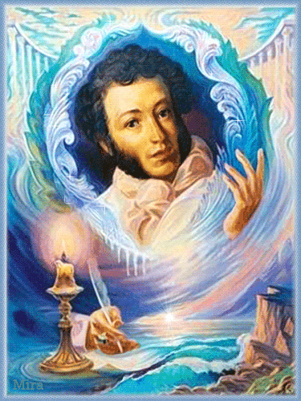

В великолепных пушкинских сказках соединились гений народа и гений великого русского поэта.

Slide 3
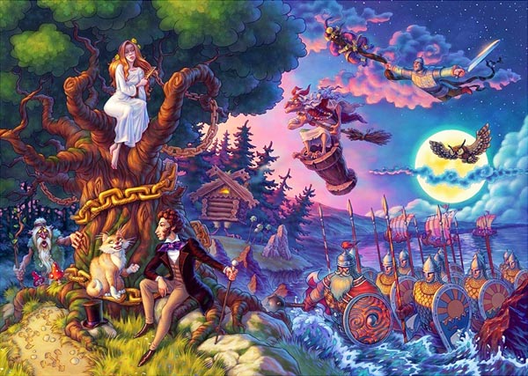
Пушкин не мог не написать свои сказки, потому что то, что с детства вошло в сердце поэта, рано или поздно должно было откликнуться.
А. Шаров

Slide 4


Slide 5
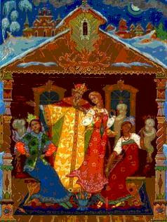
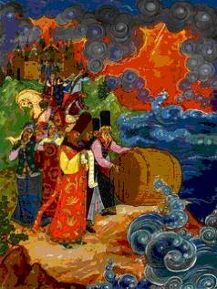
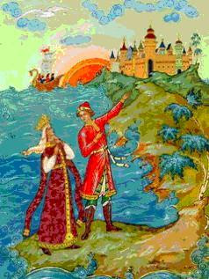
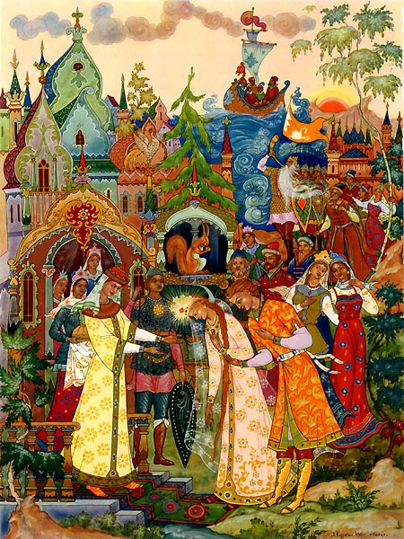
Каждая строчка сказок хранит частицу души поэта

Slide 6


Slide 7
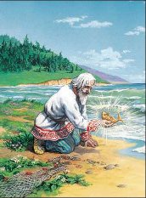
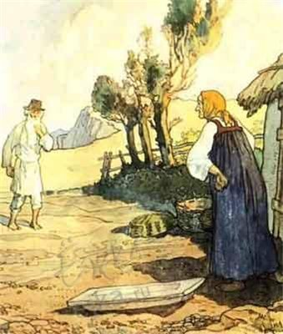
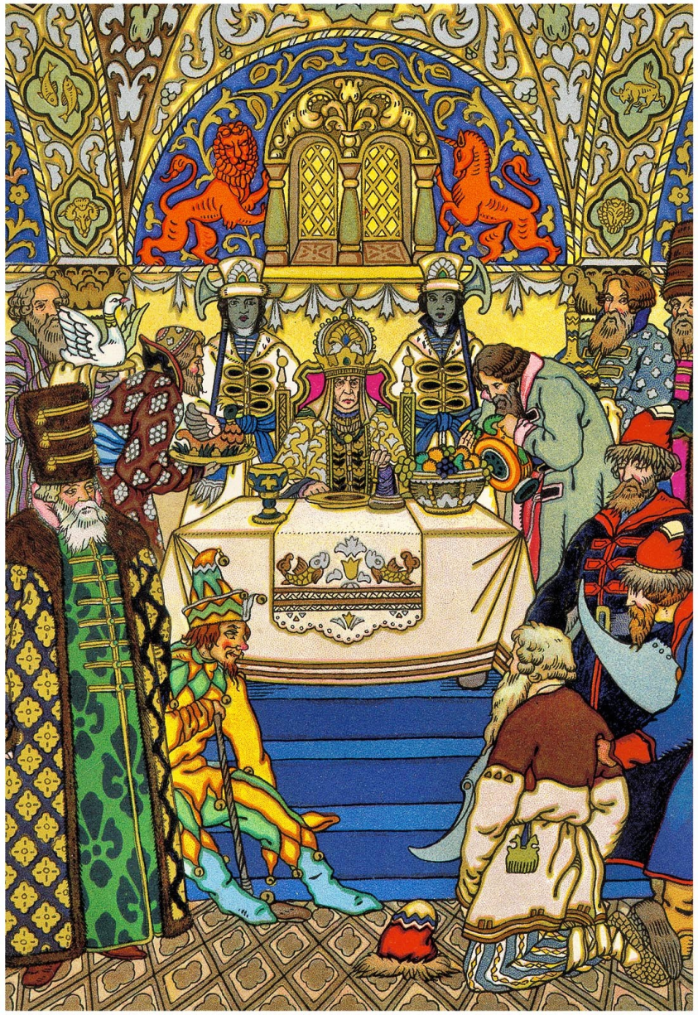
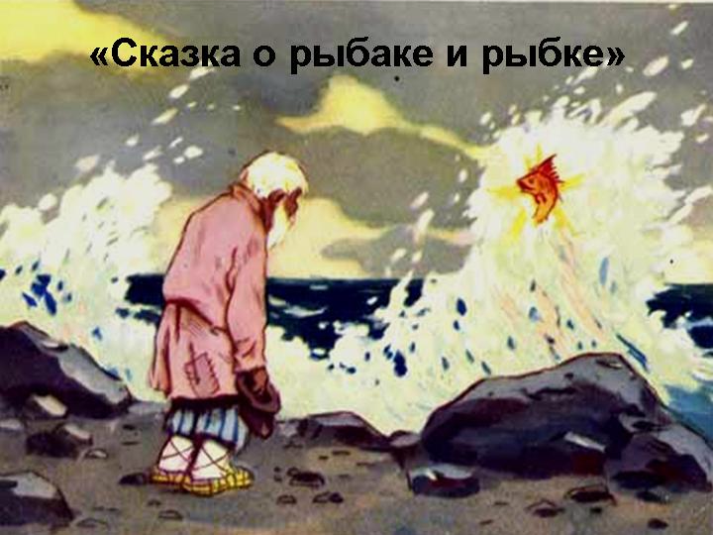
Пушкинская сказка - прямая наследница сказки народной.

Slide 8


Slide 9
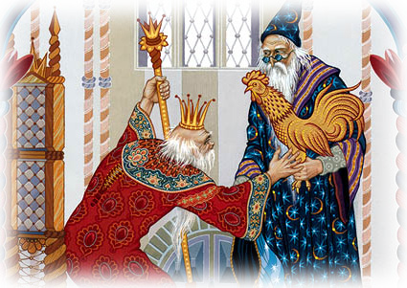
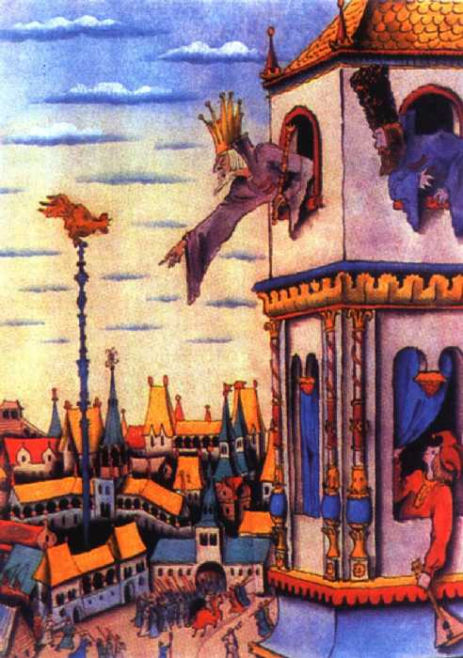
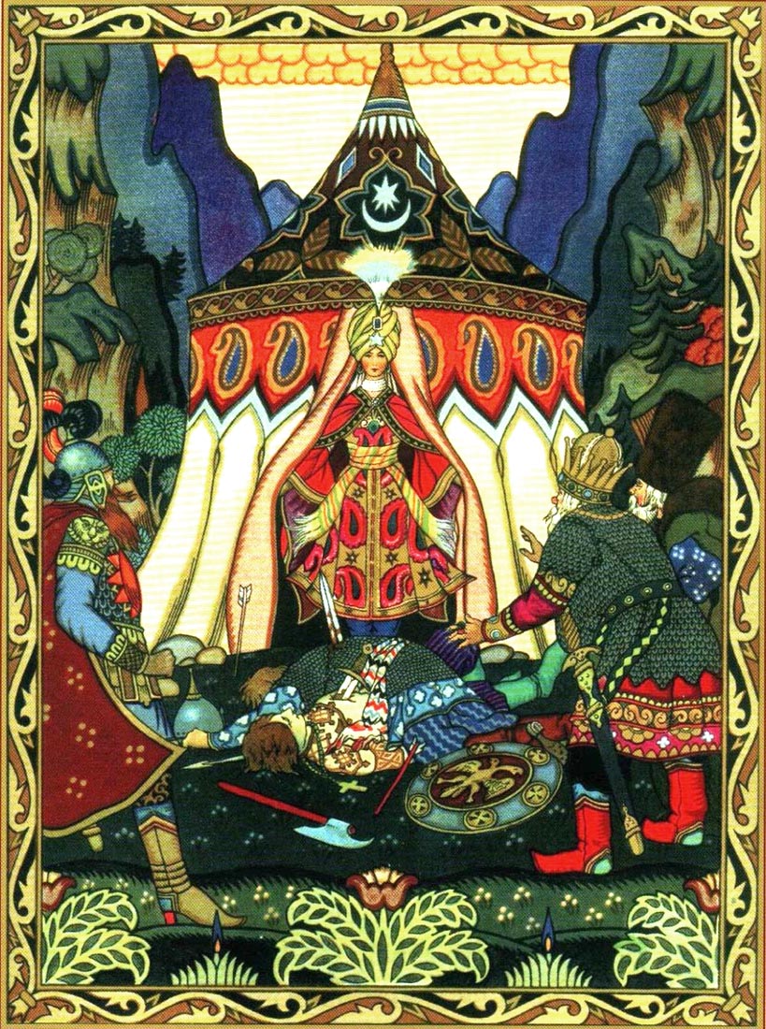
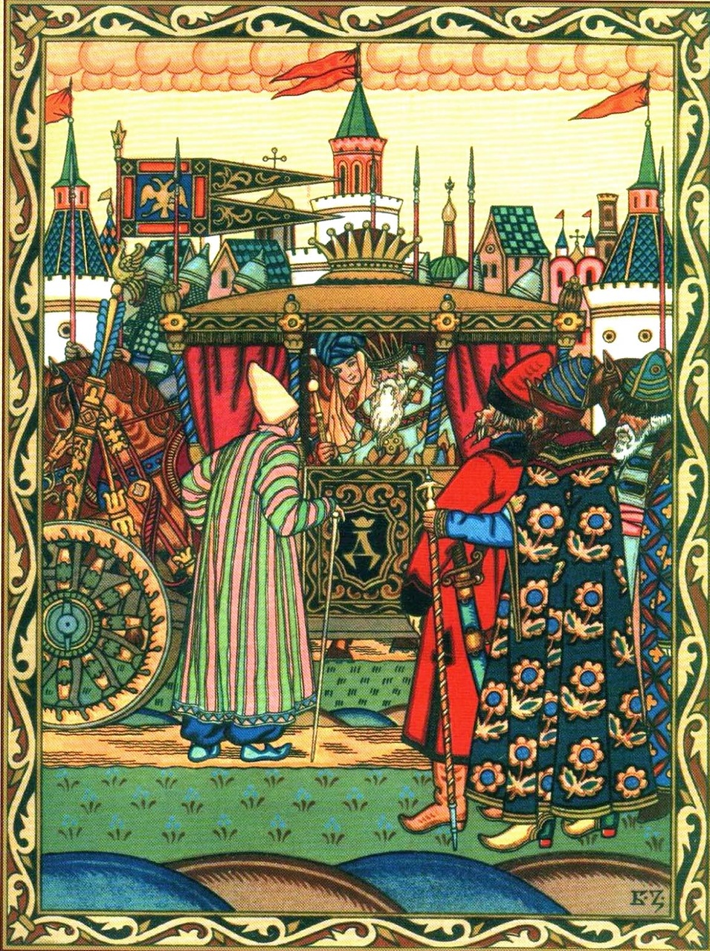
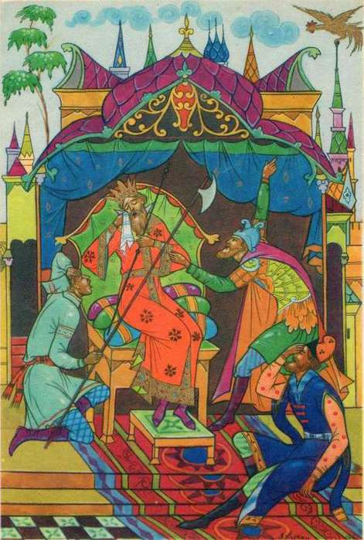
Свободно и стремительно движется сказка, создавая на лету беглые, но навсегда запоминающиеся картины природы, образы людей, зверей, волшебных существ.

Slide 10


Slide 11
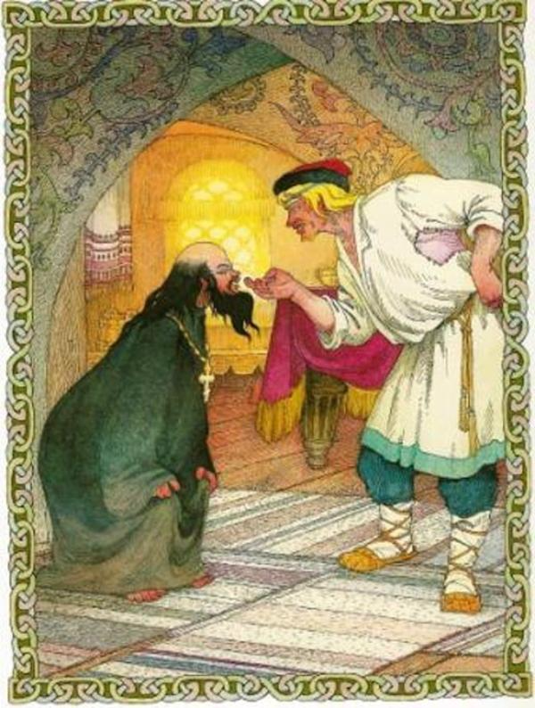
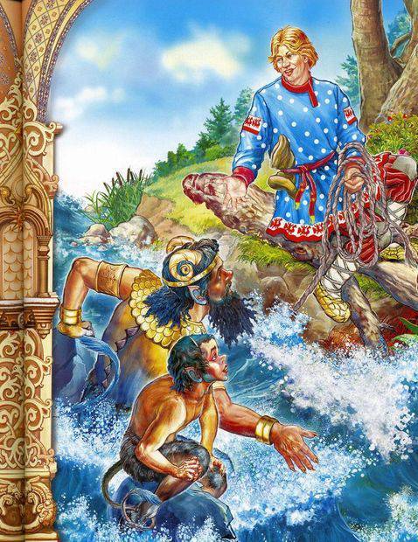
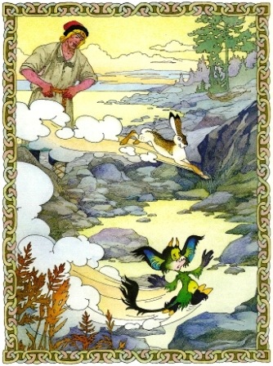
Слушая сказки Пушкина, мы с малых лет учимся ценить чистое, простое, чуждое преувеличения и напыщенности слово.

Slide 12

Сказка ложь,
да в ней намёк,
добрым молодцам урок.
А.С. Пушкин

